Slide 1
Estruturas de Decisão
Alex Sandro Costa e Everton Freitas Godinho

Slide 2
Definição:
Estruturas de Decisão são os comandos que decidem como o fluxo do nosso programa deve seguir. Dão direcionamento ao programa através do código, isto é, dependendo do resultado se deve seguir por um caminho ou outro.
Exemplo:
Se eu escolher um caminho A:
Eu vou chegar ao Shopping.
Senão:
Eu chegarei ou ao Parque.

Slide 3
Comando if
O comando if ( em português : se ) verificar se uma dada condição é verdadeira ou falsa
Decisão
Primeira parte do Programa
Código quando “Sim”
Sim
Não
Segunda parte do programa
O código vai executar normalmente até chegar na estrutura de decisão, então uma condição será testada, se essa condição for verdade executaremos um trecho de código e em seguida continuamos nosso programa, caso a condição seja falsa, simplesmente continuamos nosso programa.

Slide 4
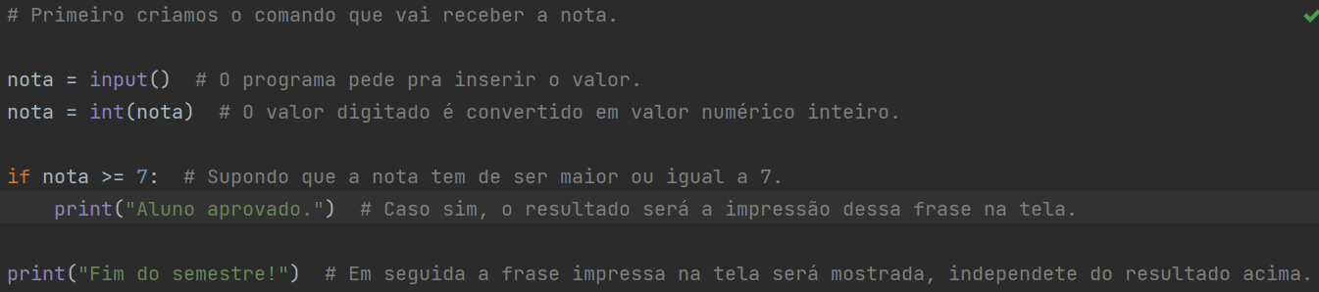
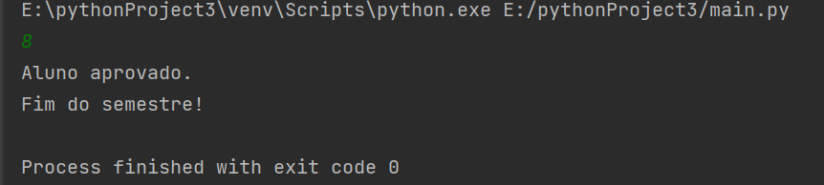
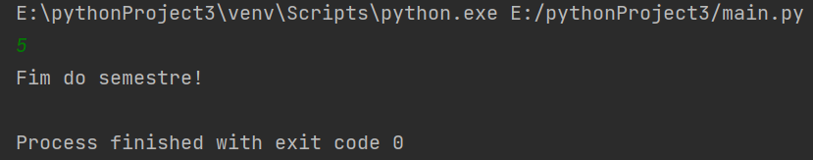
Comando if
Exemplifiquemos com a situação abaixo:
Vamos criar um programa onde atribuímos o valor da nota de um aluno e que ele retorne se o mesmo está aprovado e, em seguida o mesmo aparece a mensagem, “Fim do semestre!”.

Slide 5
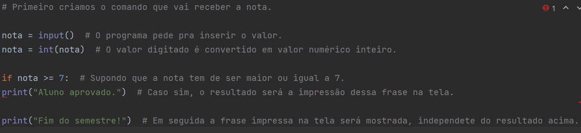
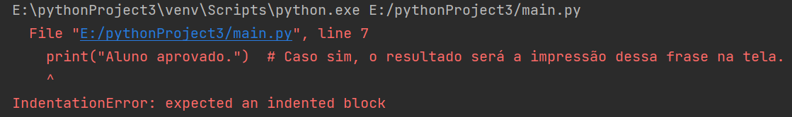
Comando if
Algo importante: Erros no código
Estruturas de Decisão exigem um bloco de código, ou seja, precisamos delimitar o código que pertence a uma determinada estrutura. Para delimitar o código no exemplo anterior, colocamos o print(“Aluno aprovado”) com uma identação a mais do que a utilizada no programa principal. Isso significa que o print(“Aluno aprovado”) não pertence ao código principal, mas sim ao comando if. Vamos colocar o código errado pegando o exemplo anterior.

Slide 6
Comando else
A condicional if é uma estrutura condicional que executa a afirmação, dentro do bloco, se determinada condição for verdadeira. Se for falsa, executa as afirmações dentro de else.
Decisão
Primeira parte do Programa
Código quando “Sim”
Sim
Não
Código quando “Não”
Segunda parte do Programa
Vamos implementar no exemplo anterior o comando a seguir.

Slide 7
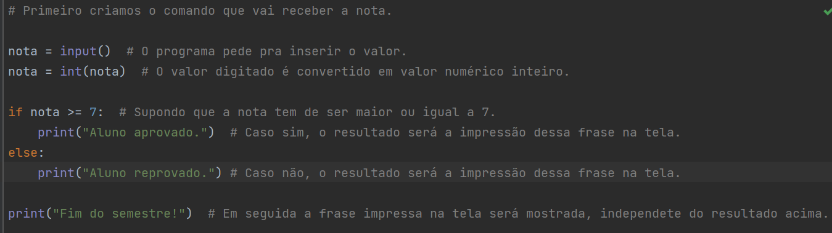
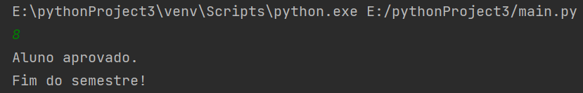
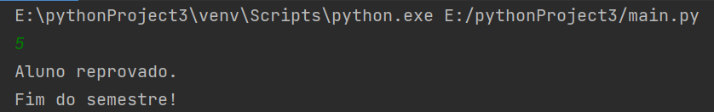
Comando else
O aluno tirando 8.
O aluno tirando 5.

Slide 8
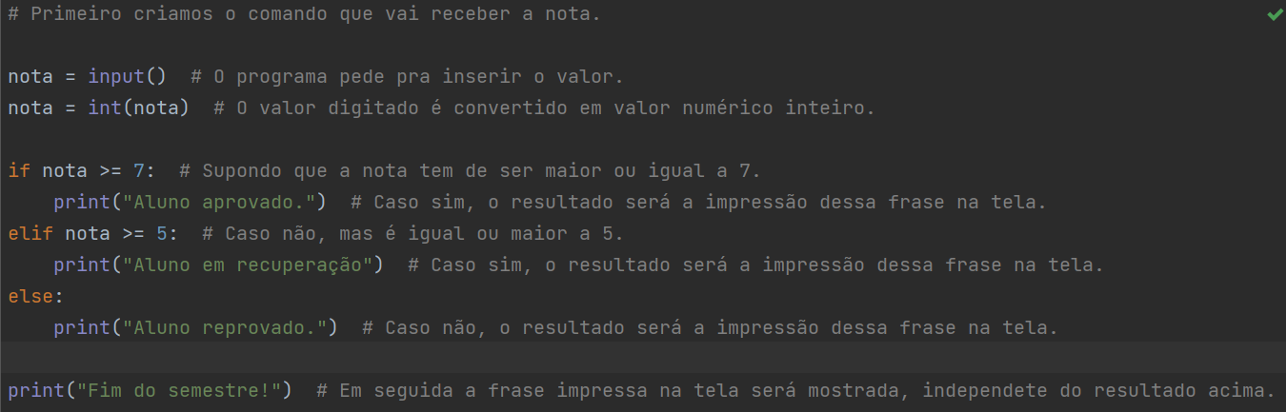
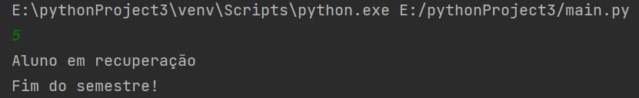
Comando elif
O comando elif é utilizado quando queremos realizar a verificação de outra expressão caso a primeira validação seja falsa. Vamos usar o mesmo exemplo até aqui.

Slide 9
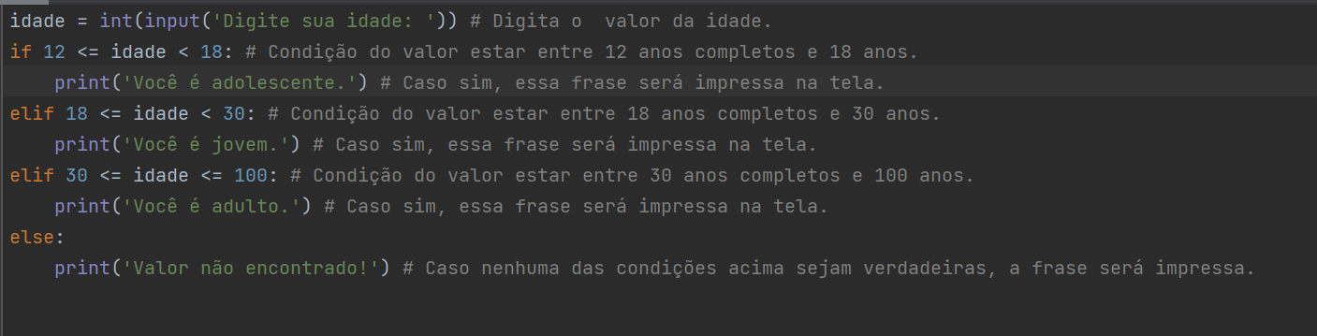
Comando elif
Vamos fazer um programa em que:
Se uma pessoa tiver idade entre 12 anos completos e 18 anos será chamada de adolescente.
Se a pessoa tiver idade entre 18 anos completos e 30 anos será chamada de jovem.
Se a pessoa tiver idade entre 30 anos completos e 100 anos completos, será chamada de adulto.
Qualquer valor que não esteja nos intervalos acima será impressa a frase: “Valor não encontrado!”.

Slide 10
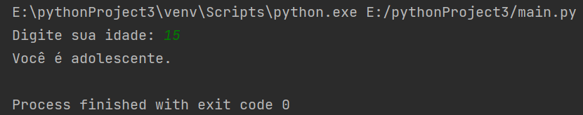
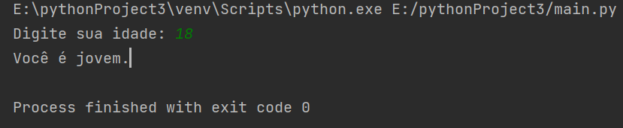
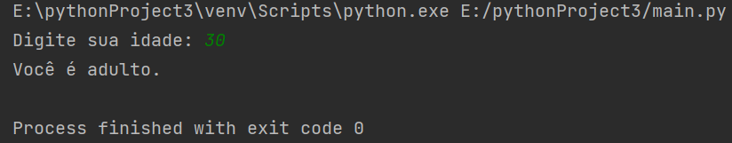
Comando elif

Slide 11
Agora é sua vez!
Crie um programa em que o usuário digite dois valores inteiros, no caso v1 e v2. Se o valor digitado em v1 for maior que v2, a frase que irá aparecer será “O valor v1 é maior que o valor v2”, caso contrário, aparecerá “O valor v2 é maior que o valor v1”.
Crie um programa que o usuário digite a idade dele, que permita apenas números positivos menores que 110. Caso digite algum número fora deste intervalo a frase que deverá ser impressa será “Valor inválido!”.

Slide 12
Agora é sua vez!
3. Crie um programa em que o usuário digite um valor entre 1 e 99 inclusive, onde as frases serão impressas de acordo com a idade. Caso seja de 1 a 11 inclusive a frase deverá ser “Você é uma criança!”, de 12 a 17 inclusive, “Você é adolescente!” e, de 18 pra cima, “Você é adulto!”. Qualquer valor fora desse intervalo deverá apresentar a frase “Valor inválido!”.

